Slide 1
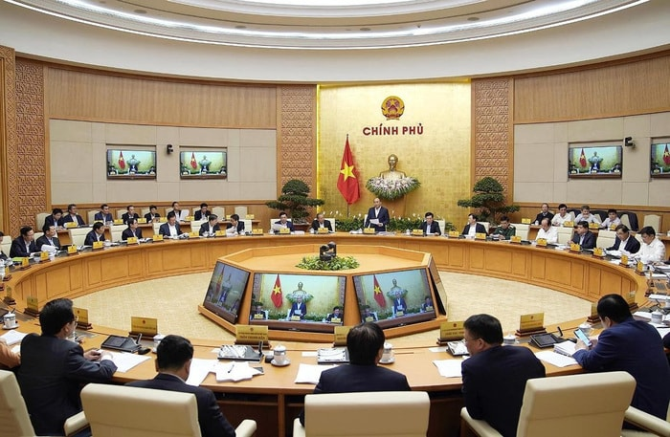
KHỞI ĐỘNG
TRONG TÌNH HUỐNG TRÊN
BÀ A VÀ BÀ B ĐANG NÓI CHUYỆN VỚI NHAU VỀ VẤN ĐỀ GÌ?

Slide 2
Bài 21
NỘI DUNG CƠ BẢN CỦA HIẾN PHÁP VỀ BỘ MÁY NHÀ NƯỚC CỘNG HÒA XÃ HỘI CHỦ NGHĨA VIỆT NAM

Slide 3
NỘI DUNG BÀI HỌC
1. Cơ cấu tổ chức bộ máy nhà nước Cộng hoà xã hội chủ nghĩa Việt Nam
2. Các cơ quan trong bộ máy nhà nước Cộng hoà xã hội chủ nghĩa Việt Nam

Slide 4
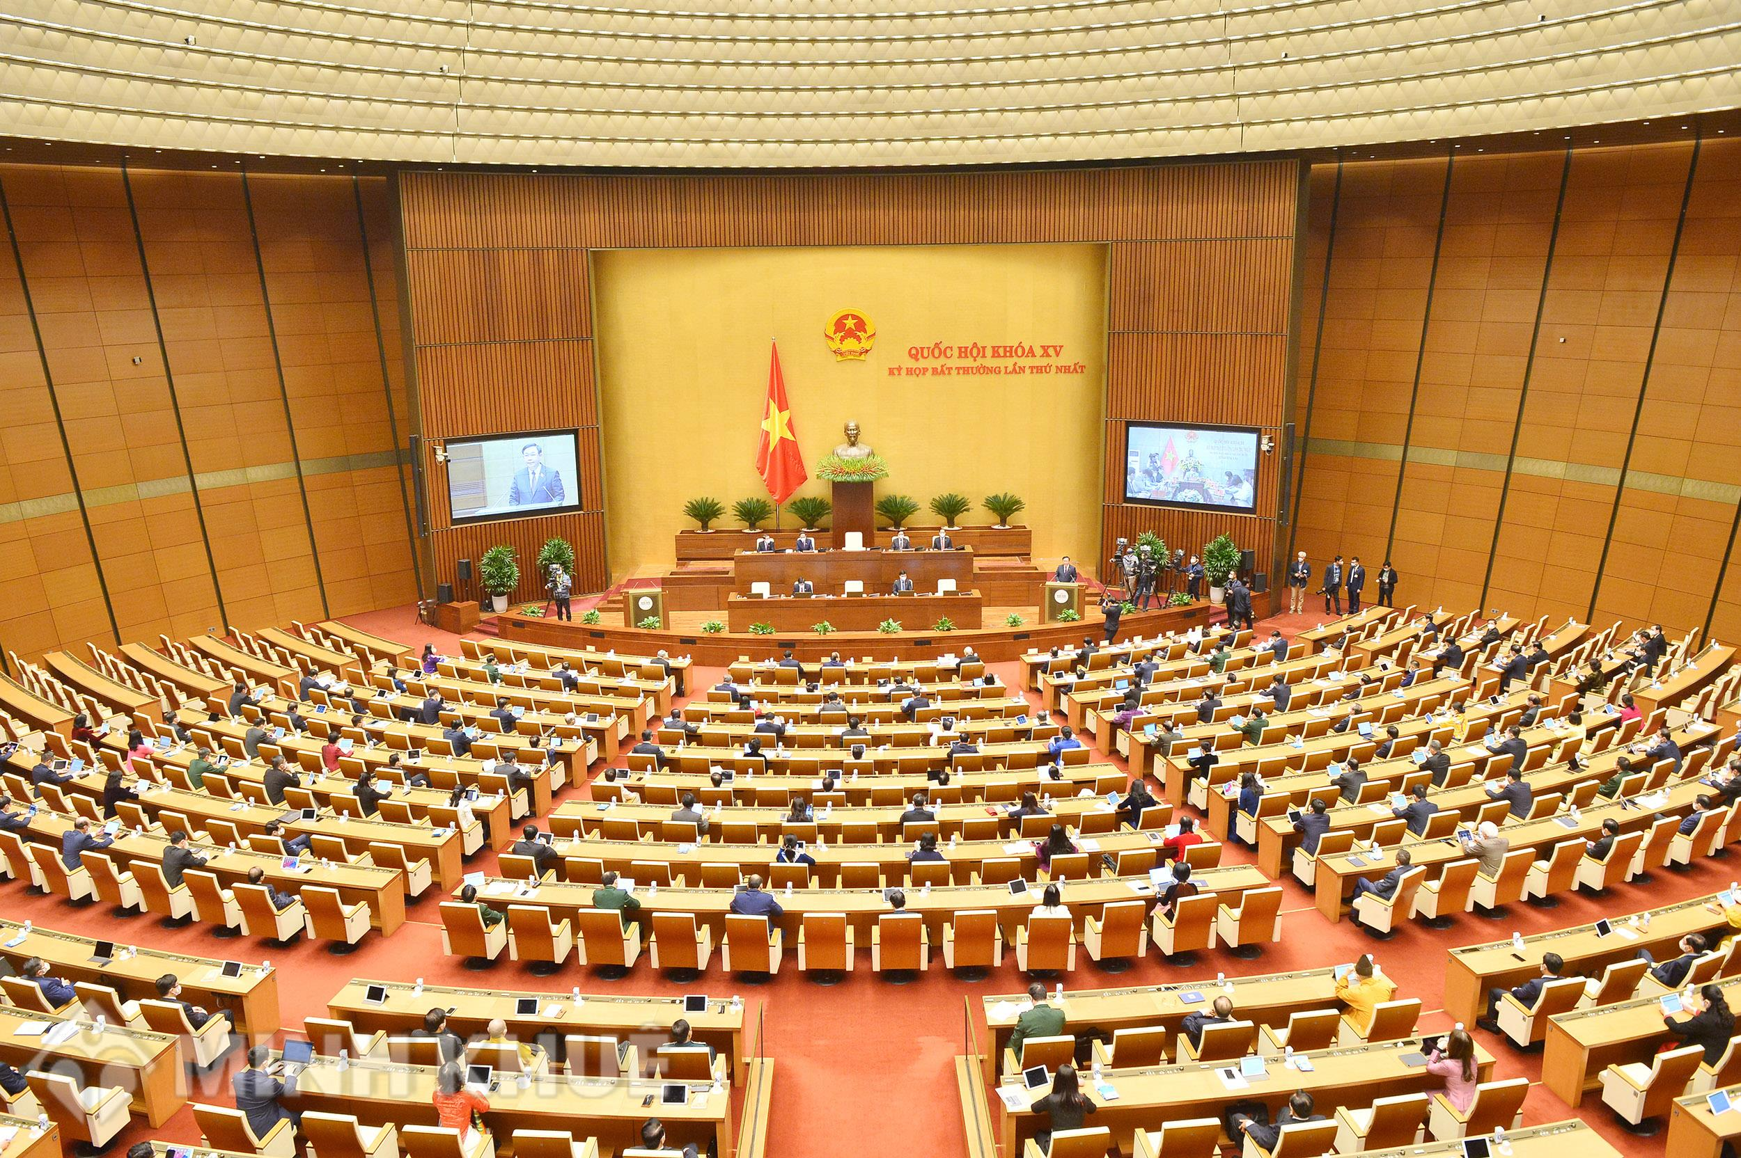
1
Cơ cấu tổ chức bộ máy nhà nước Cộng hoà xã hội chủ nghĩa Việt Nam

Slide 5
Đọc tình huống trong SGK, thảo luận cặp đôi và trả lời câu hỏi: Nếu là T, em sẽ trả lời A như thế nào?
Trong lúc làm bài tập nhóm về bộ máy nhà nước, A hỏi T: Theo mình hiểu, bộ máy nhà nước Cộng hòa xã hội chủ nghĩa Việt Nam gồm nhiều thành tố tạo thành như: Quốc hội, Chính phủ, Chủ tịch nước,… và được tổ chức thành nhiều cấp khác nhau. Theo bạn, ngoài Quốc hội, Chính phủ, Chủ tịch nước, bộ máy nhà nước Cộng hòa xã hội chủ nghĩa Việt Nam còn có những thành tố nào và được phân cấp ra sao?

Slide 6
PHIẾU HỌC TẬP
Họ tên học sinh:
1 .................................................................
2 .......................................................................
CÁC CƠ QUAN NHÀ NƯỚC | PHÂN CẤP, PHÂN QUYỀN CỦA BỘ MÁY NHÀ NƯỚC

Slide 7
BỘ MÁY NHÀ NƯỚC
QUỐC HỘI
CHỦ TỊCHNƯỚC
HỘI ĐỒNG BẦU CỬ QUỐC GIA
KIỂM TOÁN NHÀ NƯỚC
BỘ,CQ NGANG BỘ,CƠ QUAN THUỘC CHÍNH PHỦ
CHÍNH PHỦ
TANDTC
VKSNDTC
SỞ
UBND TỈNH,TP TRỰC THUỘC TW
HĐND TỈNH,TP TRỰC THUỘC TW
TAND CẤP CAO
VKSND CẤP CAO
UBND HUYỆN,QUẬN,THỊ XÃ,TP THUỘC TỈNH TƯƠNG ĐƯƠNG
HĐND HUYỆN,QUẬN,THỊ XÃ, TP THUỘC TỈNH VÀ TƯƠNG ĐƯƠNG
PHÒNG
TAND TỈNH,TP TRỰC THUỘC TW
VKSND CẤP TỈNH
TAND HUYỆN,QUẬN,THỊ XÃ,TP THUỘC TỈNH TƯƠNG ĐƯƠNG
BAN
UBND XÃ,PHƯỜNG,THỊ TRẤN
HĐND XÃ,PHƯỜNG,THỊ TRẤN
VKSND CẤP HUYỆN

Slide 8
Tổ chức phân quyền bộ máy nhà nước
Cơ quan lập pháp
Cơ quan hành pháp
Cơ quan tư pháp
Cơ quan đại biểu của nhân dân
Cơ quan hành chính nhà nước
Cơ quan xét xử, kiểm sát

Slide 9
2
Các cơ quan trong bộ máy nhà nước Cộng hoà xã hội chủ nghĩa Việt Nam

Slide 10
TÌM HIỂU VỀ
QUỐC HỘI
CHÍNH PHỦ
chức năng, nhiệm vụ
của Quốc hội?
chức năng, nhiệmvụ
của Chính phủ
HỘI ĐỒNG NHÂN DÂN
ỦY BAN NHÂN DÂN
chức năng, nhiệm vụ
của Hội đồng nhân dân?
chức năng, nhiệmvụ
của Uỷ ban nhân dân?

Slide 11
a. Cơ quan đại biểu của nhân dân
Theo em, vì sao Quốc hội và Hội đồng nhân dân được gọi là cơ quan đại biểu của nhân dân?

Slide 12
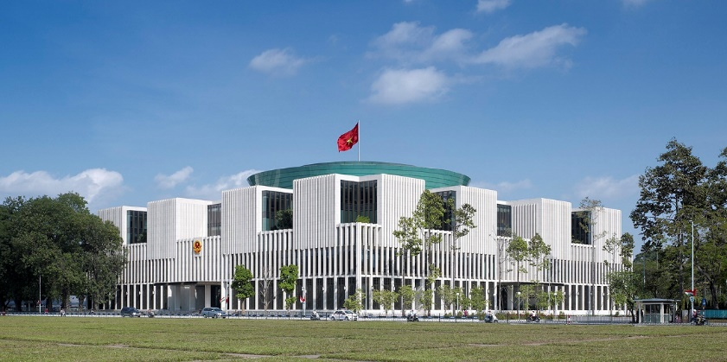
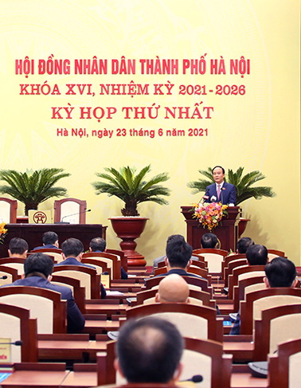
Quốc hội và Hội đồng nhân dân được gọi là cơ quan đại biểu của nhân dân vì:
Đây là các cơ quan do nhân dân trực tiếp bầu ra, đại diện cho ý chí và nguyện vọng của nhân dân để thực hiện quyền lực nhà nước, quyết định các vấn đề quan trọng của đất nước hoặc địa phương.

Slide 13
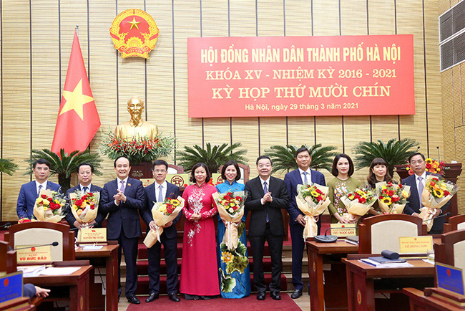
Hội đồng nhân dân bầu Chủ tịch Ủy ban nhân dân
Quốc hội ban hành Hiến pháp năm 2013

Slide 14
b. Cơ quan hành chính nhà nước
Theo em, vì sao Chính phủ và Ủy ban nhân dân được gọi là cơ quan hành chính nhà nước?

Slide 15
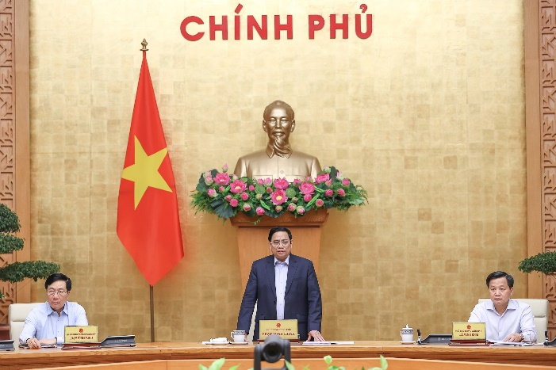
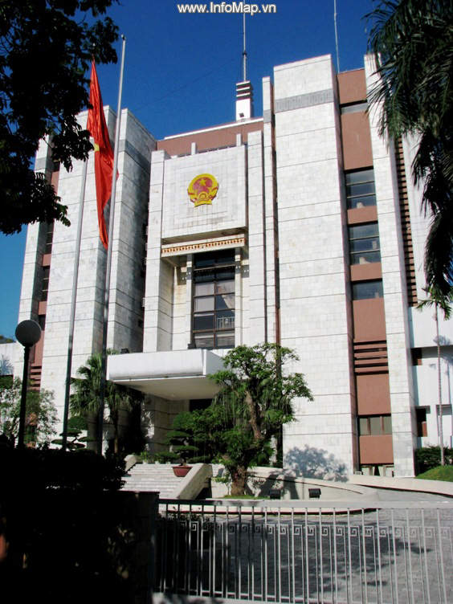
Chính phủ và Ủy ban nhân dân được gọi là cơ quan hành chính nhà nước vì:
Chính phủ và Ủy ban nhân dân là các cơ quan hành pháp, có nhiệm vụ tổ chức thi hành các hoạt động của Nhà nước ở cấp trung ương và cấp địa phương.

Slide 16
Mỗi tổ học tập các em hãy gửi ví dụ về chức năng, nhiệm vụ của cơ quan đại biểu của nhân dân và cơ quan hành chính nhà nước

Slide 17
CÁC Ý KIẾN SAU ĐÚNG HAY SAI ? | ĐÚNG | SAI
Bộ máy nhà nước Cộng hòa xã hội chủ nghĩa Việt Nam được tổ chức theo bốn cấp.
Quốc hội là cơ quan đại biểu cao nhất của nhân dân và là cơ quan quyền lực nhà nước cao nhất.
Chủ tịch Hội đồng nhân dân có quyền miễn nhiệm Chủ tịch Ủy ban nhân dân.
Chính quyền địa phương có nhiệm vụ tổ chức thi hành Hiến pháp và pháp luật tại địa phương
Chính phủ là cơ quan hành chính cao nhất

Slide 18
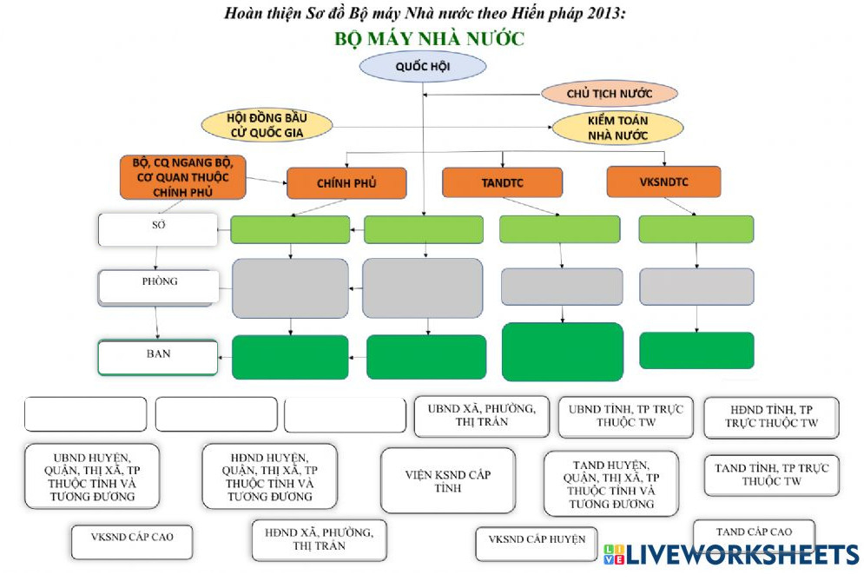

Slide 19
Tìm hiểu và vẽ sơ đồ hệ thống tổ chức của Ủy ban nhân dân địa phương em và chia sẻ cùng thầy cô với các bạn.
VẬN DỤNG

Slide 20
CẢM ƠN CÁC EM!
CHÚNG TA ĐÃ CÓ TIẾT HỌC RẤT VUI VÀ Ý NGHĨA

